Slide 1
第二部分 主题整合突破
主题四 气温、地温、水温
微专题1 气温

Slide 2
地球最重要的能量来源是太阳辐射能，地表及近地面大气的受热过程实质是太阳辐射能在地面、大气间的转换过程，在此过程中，太阳辐射处于主导地位，因此随着日夜、冬夏的交替，地面的温度、近地面大气的温度也会相应地出现日变化和年变化，且变化的幅度与纬度、天气、地表性质、近地面大气的属性等因子有关。而这种温度时空差异促成了大气及水体等的运动，并给自然环境及人类活动带来深远的影响。
该专题内容，高考多以区域图和文字材料为背景，结合农作物的分布、农作物习性、工程建设要求等，考查温度变化、分布的原因及对农业、生产建设、生物等产生的影响。

Slide 3
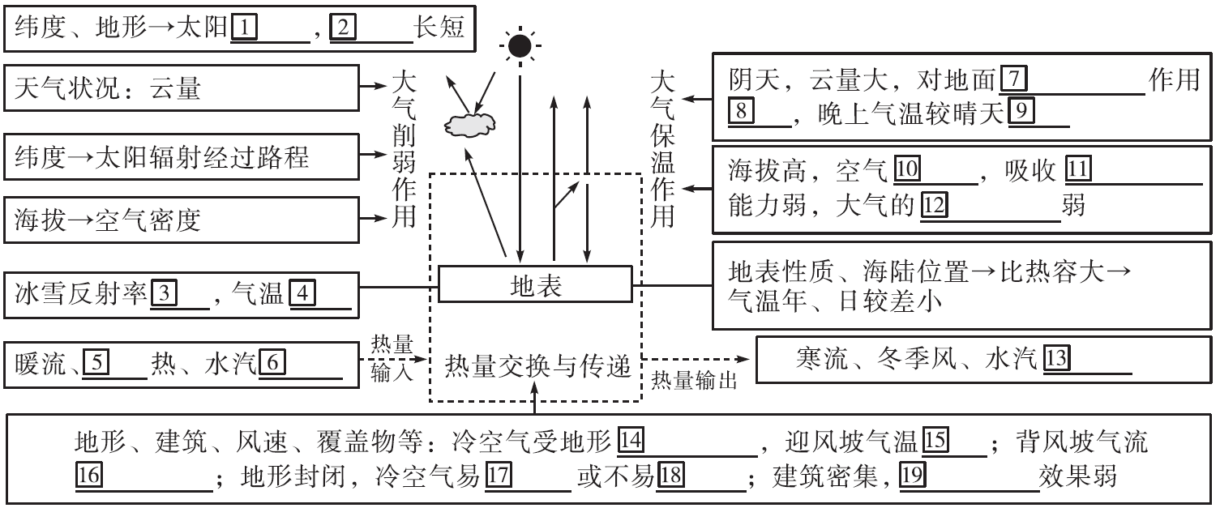
归纳提升
影响气温的因素
高度
日照
保温
强
高
稀薄
地面辐射
保温作用
高
低
废
凝结
蒸发
阻挡堆积
低
下沉增温
聚集
散热
通风散热

Slide 4
气温对自然地理事物和社会经济的影响
 |  | 影响
自然 地理 事物 | 大气 | 气温低，盛行___________；气温高，盛行___________
 | 河流、湖泊、海洋 | 影响结冰期长短；当受冷空气影响时，表层水体温度_______，密度变大，容易造成水体扰动，底层水体_______，带来___________，同时水体的含氧量较少
 | 生物 | 适宜的温度会导致生物大量繁衍和生存；气温越低，生物生长越_____，但有机质积累_____，品质_____
 | 自然带 | 气温高的地区一般雪线_______、林线_______
下沉气流
上升气流
降低
上翻
营养盐类
慢
多
高
较高
较高

Slide 5
 |  | 影响
社会 经济 因素 | 农业 | 热量→积温→气温→熟制、_________、播种期、_________、单产 气温高低→_______差异(喜温作物和喜凉作物) 气温高低→生长日期长短→品质 昼夜温差→___________→品质 气温灾害(高温旱灾、低温冻害)→播种、生长和产量
生长期
采收期
品种
糖分积累

Slide 6
 |  | 影响
社会 经济 因素 | 交通、工程建设 | 对工人影响：高温中暑；低温冻伤 对建设工期：施工较慢，延长建设工期 建设物质：增加建设难度和成本
 | 人类 居住 | 世界人口主要分布在_____________地区，气温适宜 热带湿热地区人口主要居住在_______地带，气候温凉 干热地区人口有的选择_______住宅
中纬度沿海
高原
地下

Slide 7
主题探究
干热河谷
干热河谷是指被四周较湿润类型所包围的河谷底部较干旱部分，它们与周边地区湿润、半湿润区景观形成显著的差异。我国的干热河谷主要分布在横断山区河谷的部分地段，垂直高度约为200～1 000米。横断山区的山脉走向，大体上均垂直于西南季风或东南季风，气流经过山脉时，沿迎风坡上升冷却，发生降水。过山后，空气沿背风坡下沉，温度升高，湿度也显著减少，致使河谷地区产生干旱现象。

Slide 8
愈向内陆，这种河谷干旱现象愈明显。这里虽然气候干燥，对植物的正常生长不利，但河谷所具有的充沛光、热条件却为许多热带、亚热带植物的生长提供了条件。
攀枝花市山高谷深，地貌类型复杂多样。受干热河谷气候的影响，位于亚热带地区的攀枝花年均温、年有效积温却与地处热带北缘的云南省西双版纳相当，使攀枝花成了热带水果王国，其芒果具有“纬度最北、海拔最高、成熟最晚”三大特点。晚熟使芒果香甜可口，大受市场青睐。

Slide 9
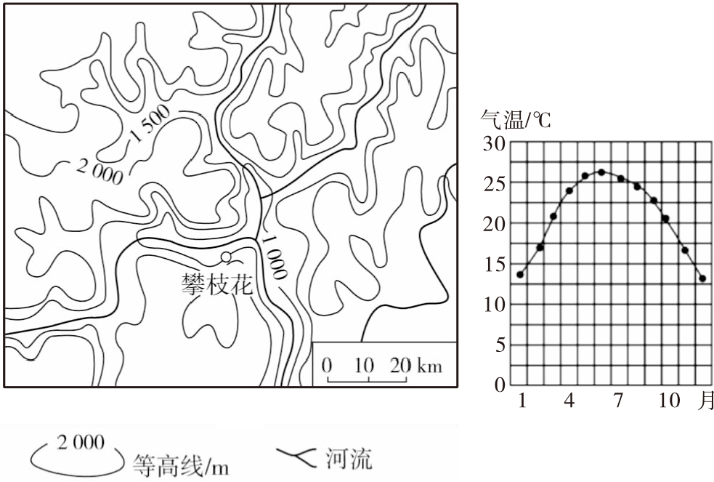
如图示意攀枝花位置、周边地形及气温分布。阅读图文资料，完成下列探究。

Slide 10
(1)攀枝花1月平均气温达13.6 ℃(昆明为7.7 ℃，成都为5.5 ℃)，是长江流域冬季的“温暖之都”，分析攀枝花1月份平均气温较高的原因。
【答案】因地形阻挡，冬季受北方冷空气(寒潮)影响较小；位于河流(金沙江)谷地，山高谷深，盛行下沉气流，气流在下沉过程中增温。
(2)推测攀枝花1月份天气特征。
【答案】多晴天、少云雨，风力弱，气温较高，较稳定(波动小)。

Slide 11
(3)热带、亚热带及温带水果在攀枝花都能找到种植区，试说明其自然原因。
【答案】攀枝花地处亚热带，适合亚热带水果生长；干热河谷地区，气温偏高，适合热带水果生长；境内地势起伏大，气候垂直差异显著，海拔高适合温带水果生长。

Slide 12
【问题变式】说明攀枝花水果生产的特色及优势自然条件。
【答案】特色：水果种类丰富，季节分配均衡。自然优势：冬季热量充足；晴天多，光照强，昼夜温差大；地形复杂多样，土地面积广，适宜多种水果种植与立体发展。
(4)简析攀枝花市芒果晚熟的自然原因。
【答案】纬度位置偏高，且海拔较高，气温相对较低，使芒果开花期较晚，生长期较长，导致成熟期晚。

Slide 13
(5)分析攀枝花晚熟芒果销售较好的原因。
【答案】降水较少，光照充足，光合作用强；海拔较高(河谷地区)，昼夜温差大，利于有机质积累；纬度较高，生长周期长；品质优良；比国内其他芒果产区晚熟，错峰上市，市场需求量大。

Slide 14
【问题变式】分析攀枝花市芒果品质优良的原因。
【答案】纬度低的(干热)河谷地区，年太阳辐射强，光合作用强，昼夜温差大，利于糖分积累；病虫害少，果品品质优。
(6)攀枝花地处两条河流交汇处，但果农的灌溉缺水问题比较突出，试说明主要原因。
【答案】河流径流量的季节变化大，河流流量与农业需水存在时间差异；当地山高谷深，果树大多种植在坡地，位置较高，距河较远，取水不便；地形崎岖，提水和引水困难，修建相关工程成本及造价较高；部分水果生产需水量大。

Slide 15
知识拓展
气温与体感温度
体感温度是指人体感觉到的环境温度高低，是人通过皮肤与外界环境接触时在身体上或精神上所获得的一种感受，受温度、湿度、风和太阳辐射等影响。人们的体感温度往往与实际气温感觉上不一样。如，湿度较大会阻碍人体散热，人体就会觉得更热；风大促进热量散失，人体感觉更冷；日照少时，人体感觉更冷。

Slide 16
(2021·高考湖南卷)阅读图文资料，完成下列要求。
冰川具有的气候调节、径流调节、淡水供给和旅游科考等服务价值，可以用货币形式体现。冰川面积大小直接影响冰川服务价值高低。祁连山地区的现代冰川面积大，一般发育在海拔4 000米以上，其中疏勒河流域冰川面积是北大河流域冰川面积的两倍多。研究表明：冰川的气候调节价值远高于其它各项服务价值；随着全球气候变暖，祁连山地区的冰川消退显著且区域差异大；不考虑物价因素，近年来祁连山东部地区冰川服务价值减幅比西部地区更大。如图示意祁连山部分地区的水系及冰川分布。

Slide 17
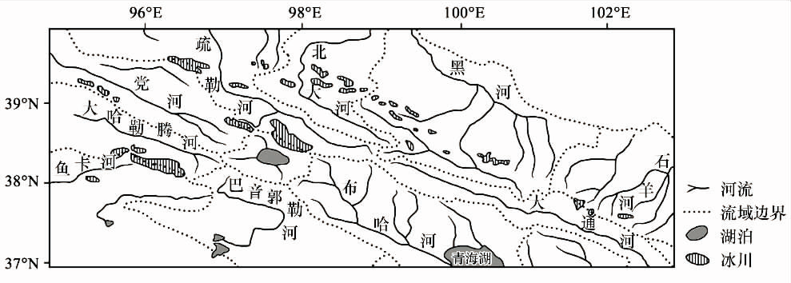
(1)根据上述冰川面积大小及分布状况，推测疏勒河流域与北大河流域冰川分布区的地形差异。
【答案】(1)疏勒河流域海拔大于4 000米的区域分布广、完整成片；北大河流域海拔大于4 000米的区域分布小、分散破碎。

Slide 18
【解析】(1)题意表明，疏勒河流域与北大河流域冰川分布区的地形差异应根据冰川面积大小及分布状况进行推测。图中显示，疏勒河流域冰川面积大，冰川呈片分布，而材料信息表明，祁连山地区的现代冰川一般发育在海拔4 000米以上，由此推测疏勒河流域海拔大于4 000米的区域分布广、完整成片；图中显示，北大河流域冰川面积小，冰川呈碎片化分布，由此推测北大河流域海拔大于4 000米的区域分布面积小、分散破碎。

Slide 19
(2)在全球气候变暖的背景下，分析祁连山冰川对当地气温的调节作用。
【答案】(2)冰川反射太阳辐射，减少地面辐射；冰川消融吸收热量，降低气温，缓解气候变暖。
【解析】(2)本题审题关键是注意“在全球气候变暖的背景下”这一信息，由此推断，冰川对气温的调节作用应向降低气温方面进行分析。冰川表面的镜面效应，对太阳辐射反射强，地表获得的太阳辐射弱，从而减少地面辐射，使得气温降低，缓解气候变暖；升温过程中，冰川消融大量吸收热量，从而降低气温，缓解气候变暖。

Slide 20
(3)祁连山东部地区冰川服务价值减幅比西部地区更大，试分析其主要自然原因。
【答案】(3)东部地区海拔较低，冰川面积较小；受气候变暖影响，东部地区冰川退缩率较高，造成冰川服务价值减幅更大。
【解析】(3)根据材料信息表明，冰川服务价值减幅与冰川面积变幅密切相关。祁连山东部地区冰川服务价值减幅比西部地区更大，转换一下就是，祁连山东部地区冰川面积减幅比西部地区更大。这样再分析自然原因就相对简单了。图中显示，东部地区冰川面积较小，则平均海拔较低，受气候变暖影响更大，东部地区冰川容易退缩，加上基数(冰川面积)小，因此退缩率较高，从而造成冰川服务价值减幅更大。

Slide 21
主题训练

Slide 22
Exit

